Slide 1

КАРТА ВОДОКАНАЛА
2.Рекомендательный сервис прогнозирования возникновения технологических ситуаций

Slide 2
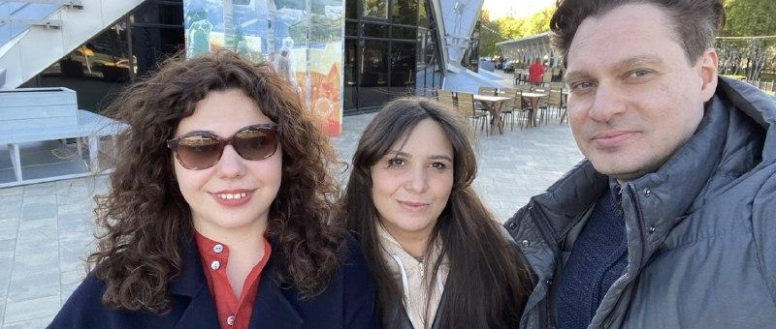
КАРТА ВОДОКАНАЛА
О команде
Москва
5 человек
Капитан команды - Добрянский Федор Александрович
Наименование задачи:
РЕКОМЕНДАТЕЛЬНЫЙ СЕРВИС ПРОГНОЗИРОВАНИЯ ВОЗНИКНОВЕНИЯ ТЕХНОЛОГИЧЕСКИХ СИТУАЦИЙ
Как вы планируете дальше использовать или развивать ваше решение:
1. Возможность проваливаться в подробные отчеты, объекты показатели
2. Возможность анализировать текстовые сообщения из прессы, из соцсетей из домовых чатов и т.п.
3. Возможность учета внешних факторов: температура, осадки, ветер и т.п.
4. Возможность интегрироваться с бухгалтерией, с энергосетями и т.п.
5. Система оптимизации для улучшения показателей, сервиса и снижения затрат и кол-ва инцидентов
Описание решения:
Суть и цель проекта: Интеллектуальная система прогнозирования и предупреждения аварийных ситуаций
Технологии и подходы: Использовали современные методы машинного обучения такие как LGBM и Transformer с упором на объяснимость Уникальность и инновационность решения:
Использован уникальный сценарный подход при обнаружении вероятности аварии. Базируясь на данных, можно заранее увидеть по какому из сценариев развивается технологическая ситуация и принять решение о мерах по предотвращению.

Slide 3

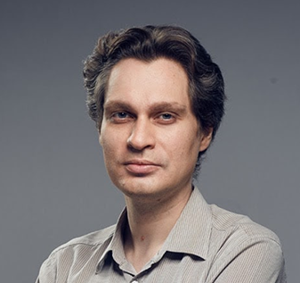
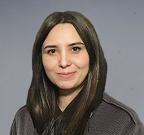
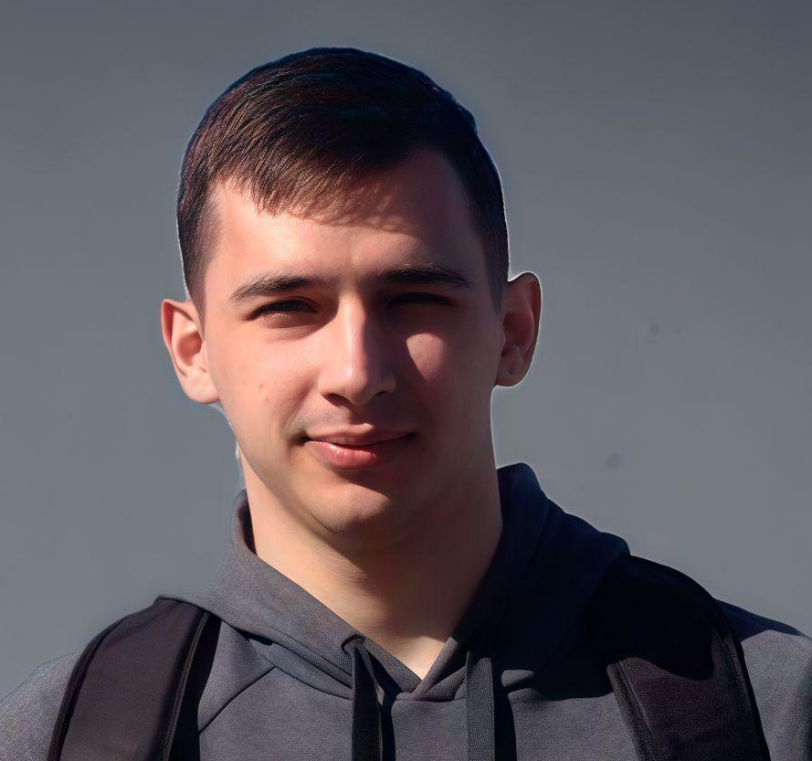
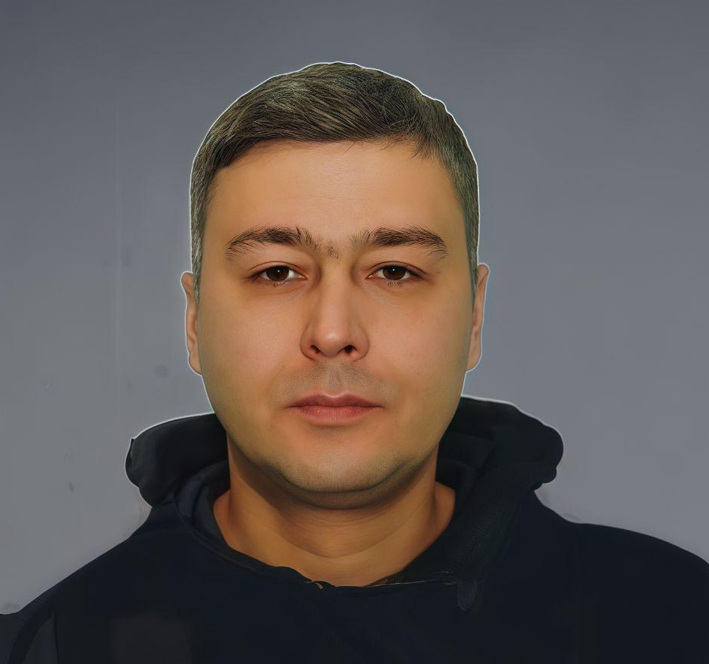
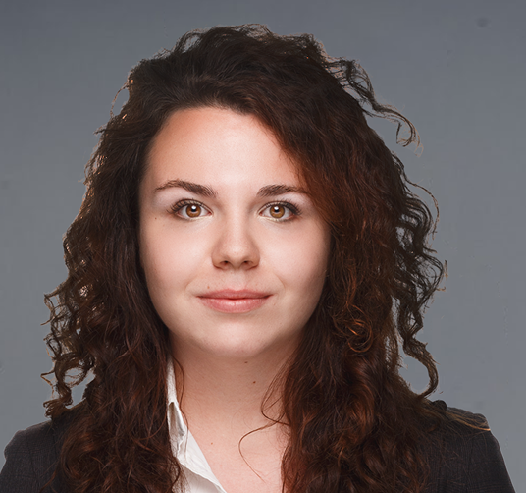
КАРТА ВОДОКАНАЛА. Команда
Федор Добрянский
Анастасия
Лебедева
Алексей
Алымов
Рушан Алимов
Валерия Бильская
Project Manager, UX/UI designer
Frontend developer
Backend Developer
Product manager
Капитан, Data Scientist
@mlenzovet
+7 926 211 0704

Slide 4
КАРТА ВОДОКАНАЛА
Краткая история команды:
Почему вы выбрали именно эту задачу из предложенных на хакатоне?
1. Анастасия, Федор и Валерия несколько лет участвуют в Хакатонах и соревнованиях по искусственному интеллекту, так и познакомились.
2. Алексей, Рушан и Валерия делают вместе с ребятами проект карта-офиса.рф
У команды большой опыт создания интеллектуальных систем для управления недвижимостью, ЖКХ и промышленностью, был опыт с водоканалами, есть насмотренность и понимание трендов и идей
С какими основными сложностями или вызовами вы столкнулись и как их преодолели?
История участия:
1. Догадывались заранее, что данных не дадут и придется их генерировать и разбираться самим
2. Во время работы над задачей связались с другими водоканалами и показали наработки - получили заинтересованность в разработке подобной системы.
3. Решили попробовать свои силы в хакатон в надежде сотрудничества с Мосводоканалом, так как имеем опыт интерграций с IT-системами Правительства Москвы (нами успешно реализовано 9 интеграций)

Slide 5
Проблема и цели
ЦЕЛЬ
Создать AI-систему, которая:
предсказывает аварии за часы до возникновения
автоматически генерирует планы локализации
сокращает время устранения аварий на 70%
снижает ущерб на 30-40%
ПРОБЛЕМА
Водоканалы работают в режиме реагирования на аварии постфактум. Это приводит к:
Длительным отключениям воды
Миллионным убыткам на ремонтах
Недовольству жителей

Slide 6
Задачи
Технический стек
ЗАДАЧИ
Исследование и сбор данных
Разработка ML-модели
Разработка backend-системы
Разработка frontend-интерфейса (дашборд )
Разработка мобильного приложения для бригад
Backend: Python (lightgbm, scikit-learn, statsmodels, SARIMAX, numpy, torch, TimeSeriesTransformer)
Frontend: React JS
BD: MySQL/PostgreSQL

Slide 7
Уникальность и инновационность решения
Мы создаем интеллектуальную рекомендательную систему для диспетчеров и бригад Мосводоканала, которая предсказывает аварии и технологические сбои в системах водоснабжения и водоотведения. Решение использует машинное обучение для анализа данных в реальном времени и выдает диспетчерам конкретные планы действий по локализации и устранению инцидентов
ГЛУБИНА ИНТЕГРАЦИИ Решение не просто предсказывает аварии, а интегрируется в операционные процессы ЦДУ, выдавая конкретные инструкции и автоматизируя коммуникации. Возможность интеграции с ГИС, порталом Наш город, взаимодействия с CRM, организации видеотрансляций с мест работ
АННОТАЦИЯ ПРЕДСКАЗАНИЙ
Система не только прогнозирует, но и объясняет причины и рекомендации, что критически важно для доверия диспетчеров
ЕДИНЫЙ ИНФОРМАЦИОННЫЙ КОНТУР
Решение объединяет разрозненные данные (SCADA,GIS, погода, заявки) в единую операционную картину

Slide 8
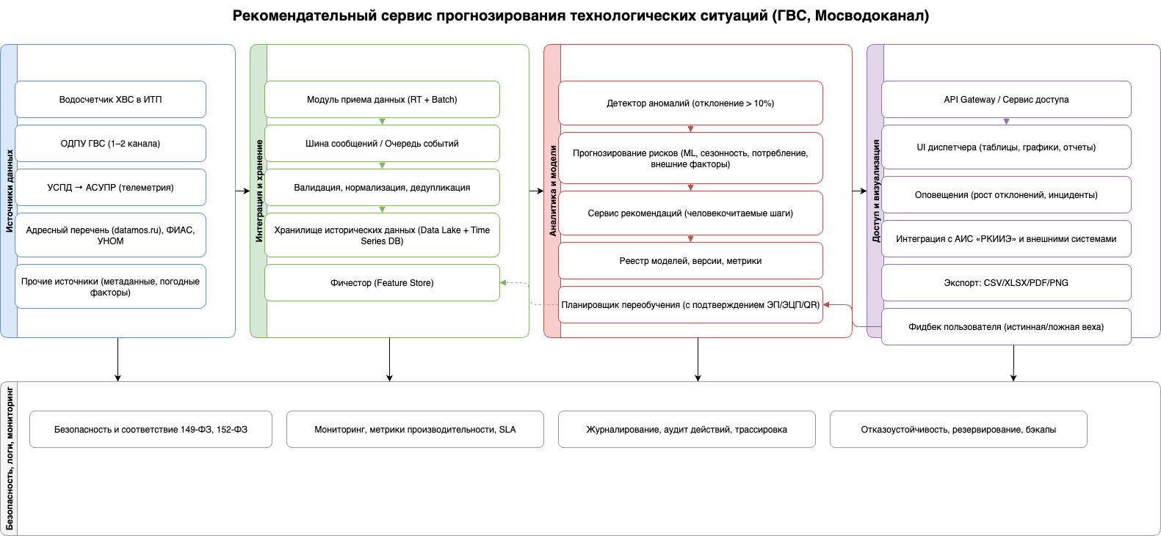
Архитектура системы

Slide 9
Как это работает?
1. Сбор данных в реальном времени
3. Генерация плана действий
5. Обратная связь
- Digital Twin сети рассчитывает оптимальную схему отключений - Формирует список задвижек для перекрытия - Оценивает влияние на потребителей
- Диспетчеры отмечают точность прогнозов - Данные идут на дообучение моделей - Система постоянно улучшается
- Датчики SCADA (давление, расход, вибрация) - ГИС-данные (возраст труб, материалы) - Погодные условия - Исторические данные об авариях
1
2
3
4
5
2. Анализ и прогноз
4. Исполнение
- ML-модели выявляют аномалии - Система вычисляет вероятность аварии (например: "87% шанс прорыва в ближайшие 2 часа") - Определяет причину и зону воздействия, откуда
- Диспетчер получает готовый план в интерфейсе - Система автоматически: * Отправляет задания бригадам * Генерирует уведомления для населения * Резервирует оборудование

Slide 10
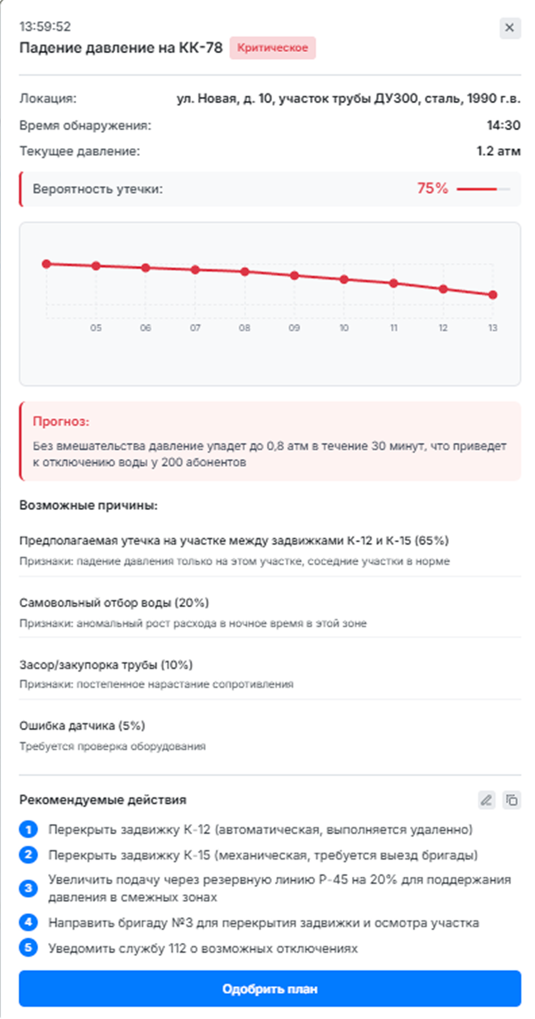
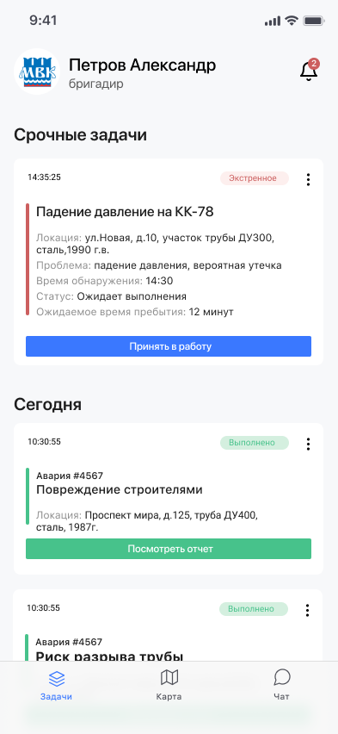
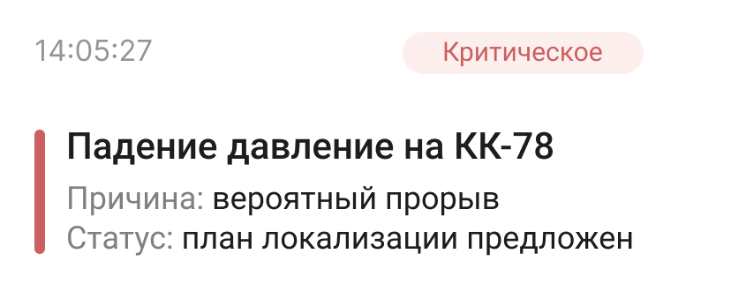
Как это работает?
01. Система регистрирует падение давления на участке, выводит уведомление диспетчеру
02. Диспетчер получает прогноз и объяснение причин и инструкции, по устранению проблемы
03. После одобрения плана, система передает задачу бригадиру в мобильное приложение

Slide 11
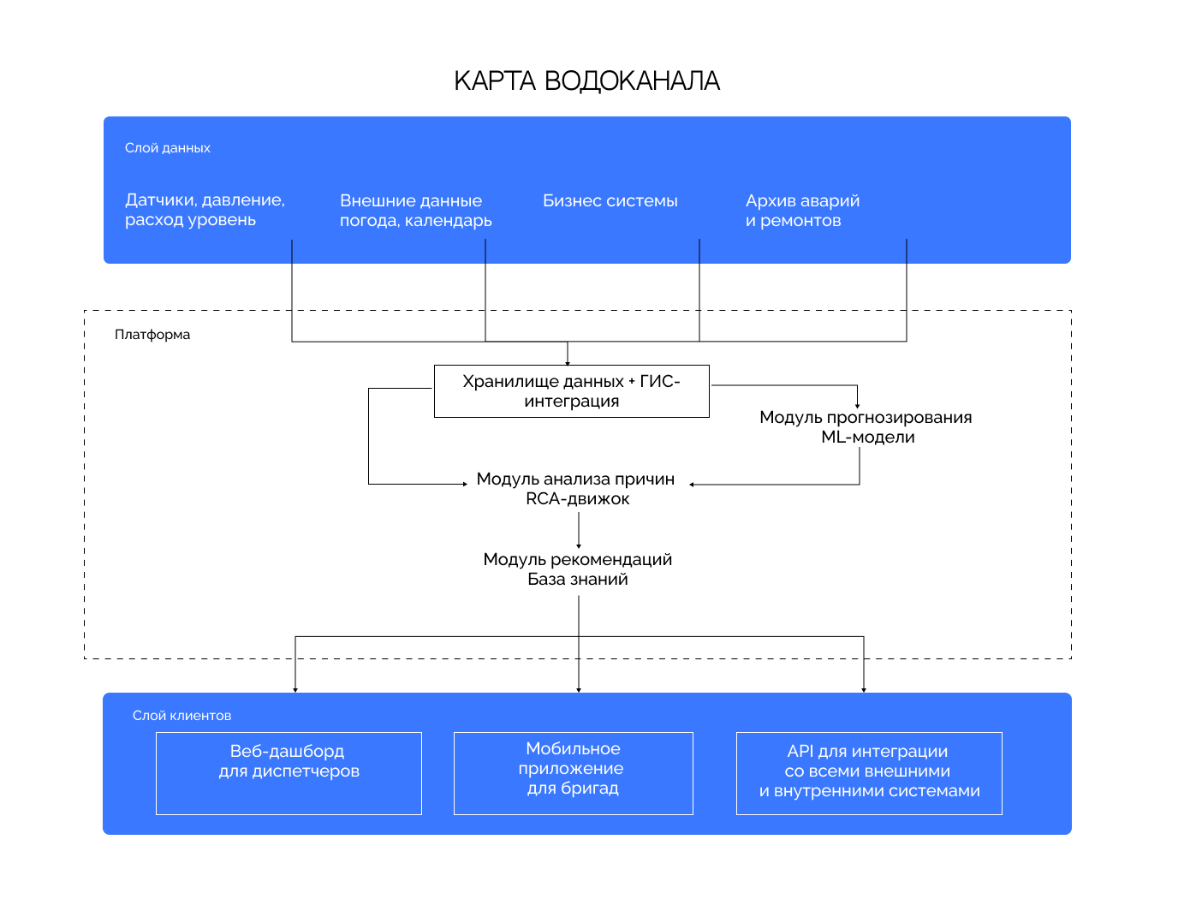
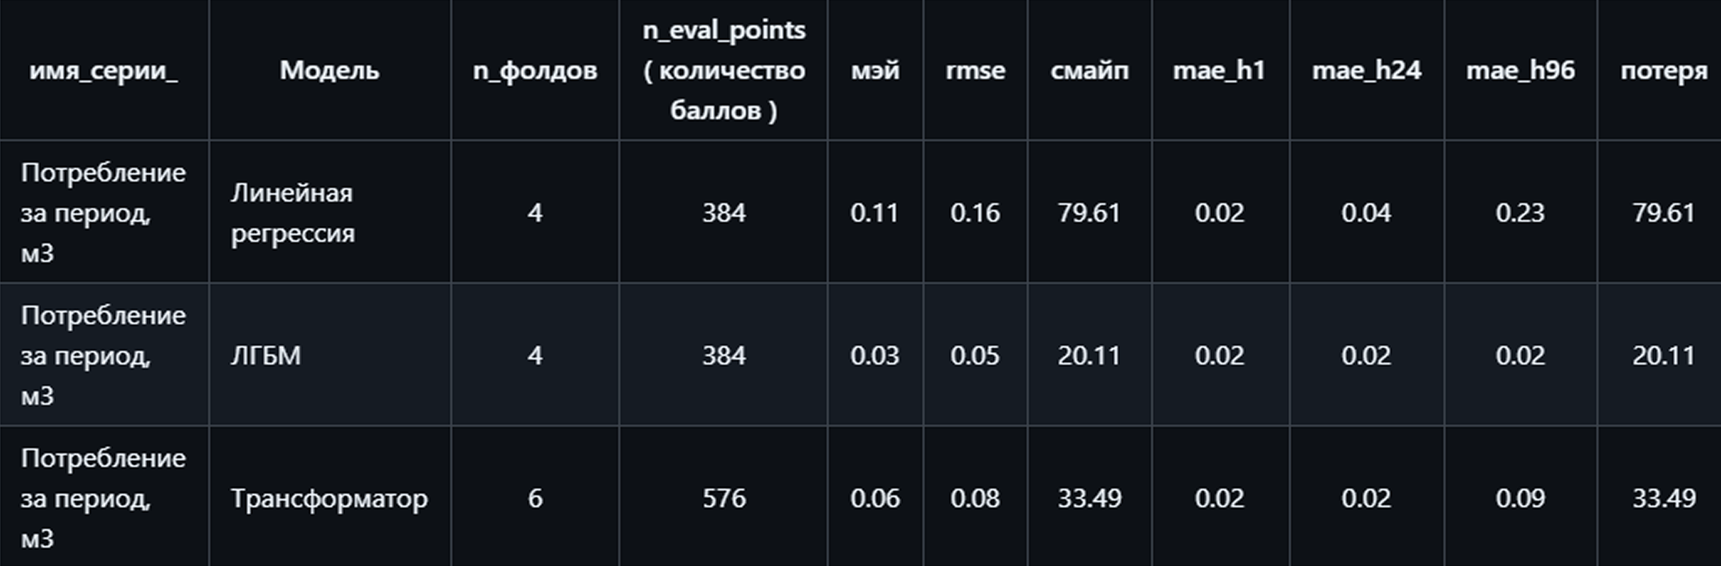
Как это работает? Моделирование
Оценка качества прогнозирования различных подходов

Slide 12
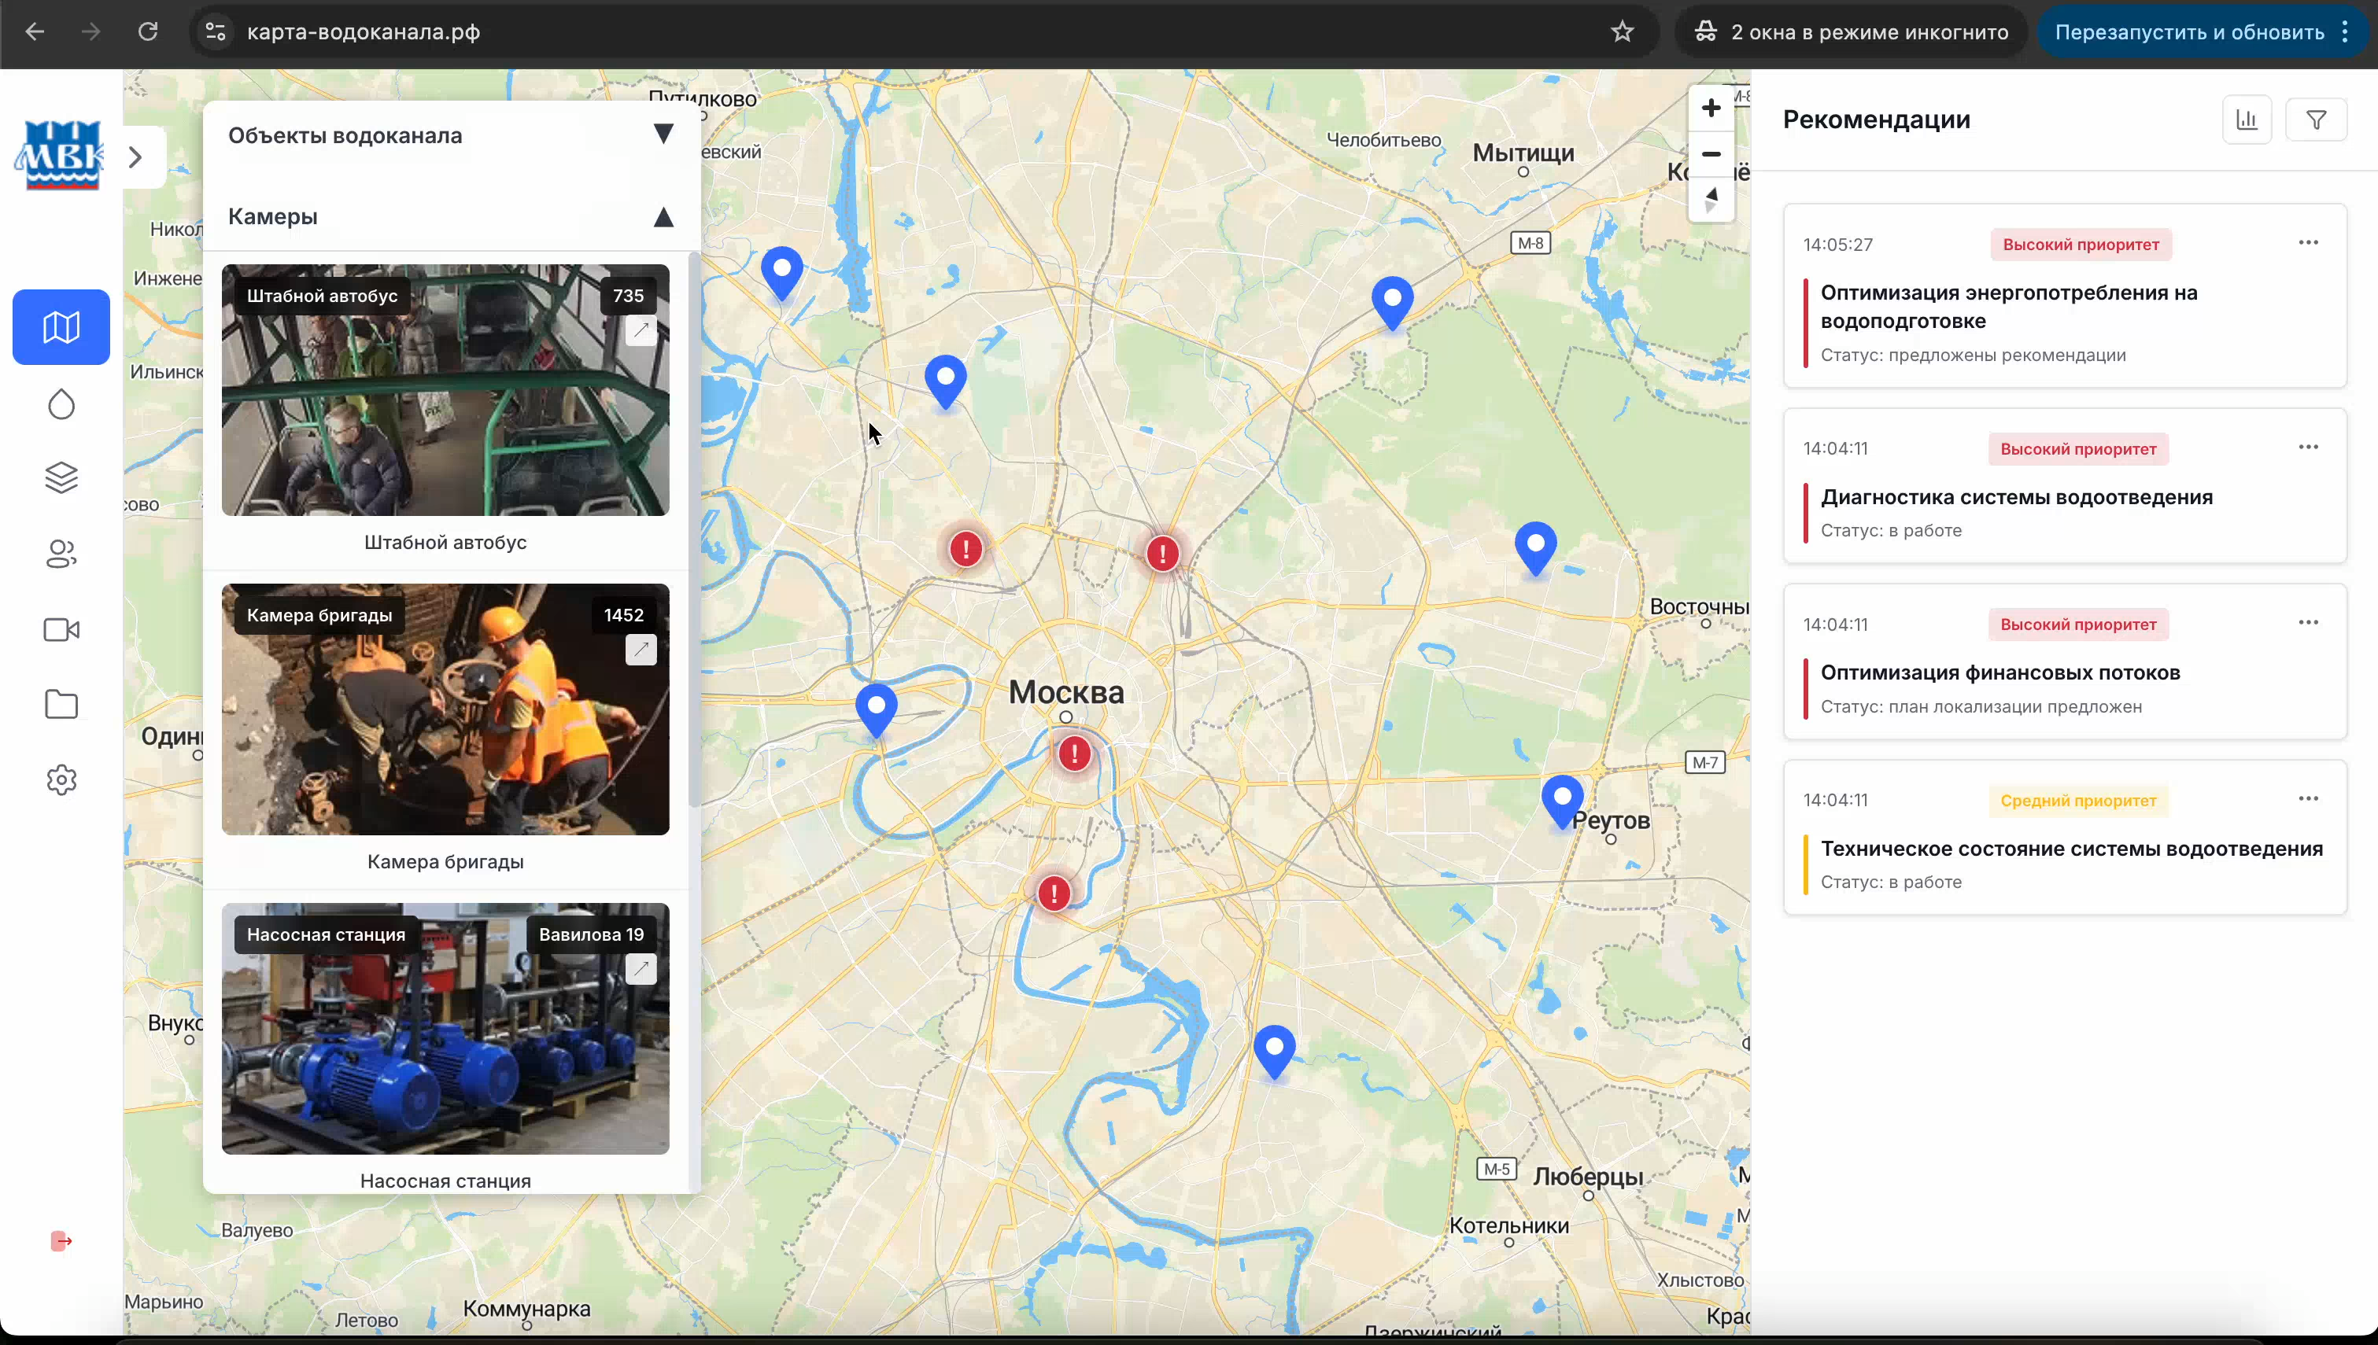
Как это работает? Дашборд для диспетчера
Визуализация данных системы

Slide 13
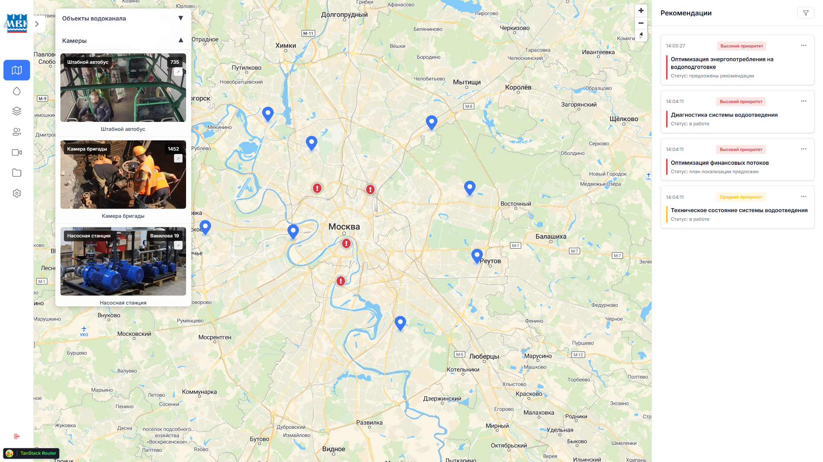
Как это работает? Дашборд для диспетчера
Список рекомендаций
Аварии отображаются на карте

Slide 14
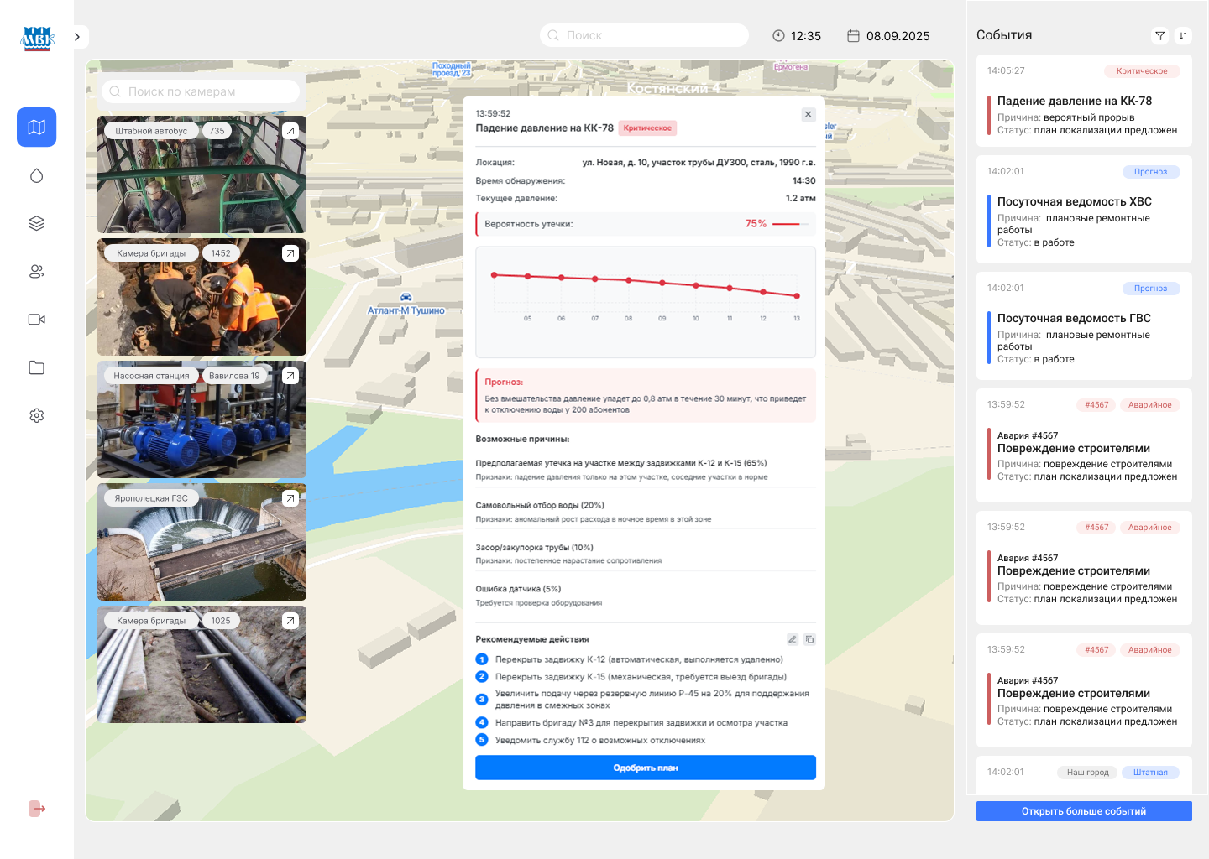
Как это работает? Дашборд для диспетчера
Подробное описание и прогноз
Возможность редактирования плана и просмотра инструкций для бригадира
Одобрение плана

Slide 15
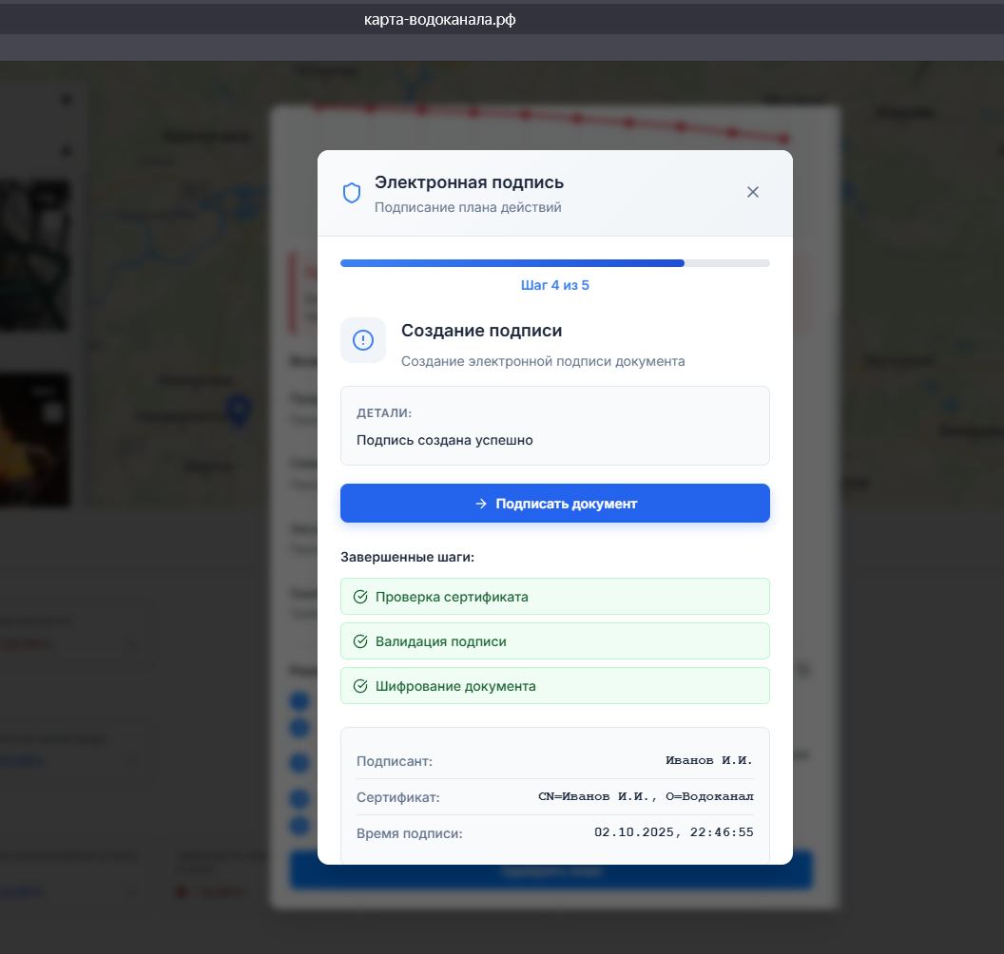
Как это работает? Дашборд для диспетчера
Для одобрения плана диспетчеру необходимо подписать план своей электронной подписью
Одобрение плана

Slide 16
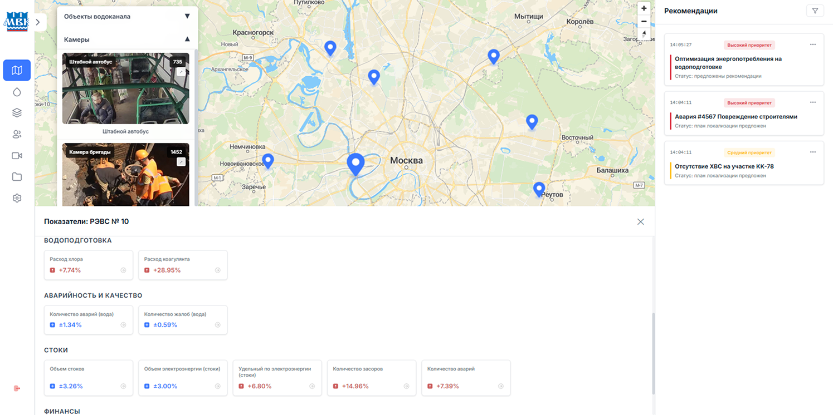
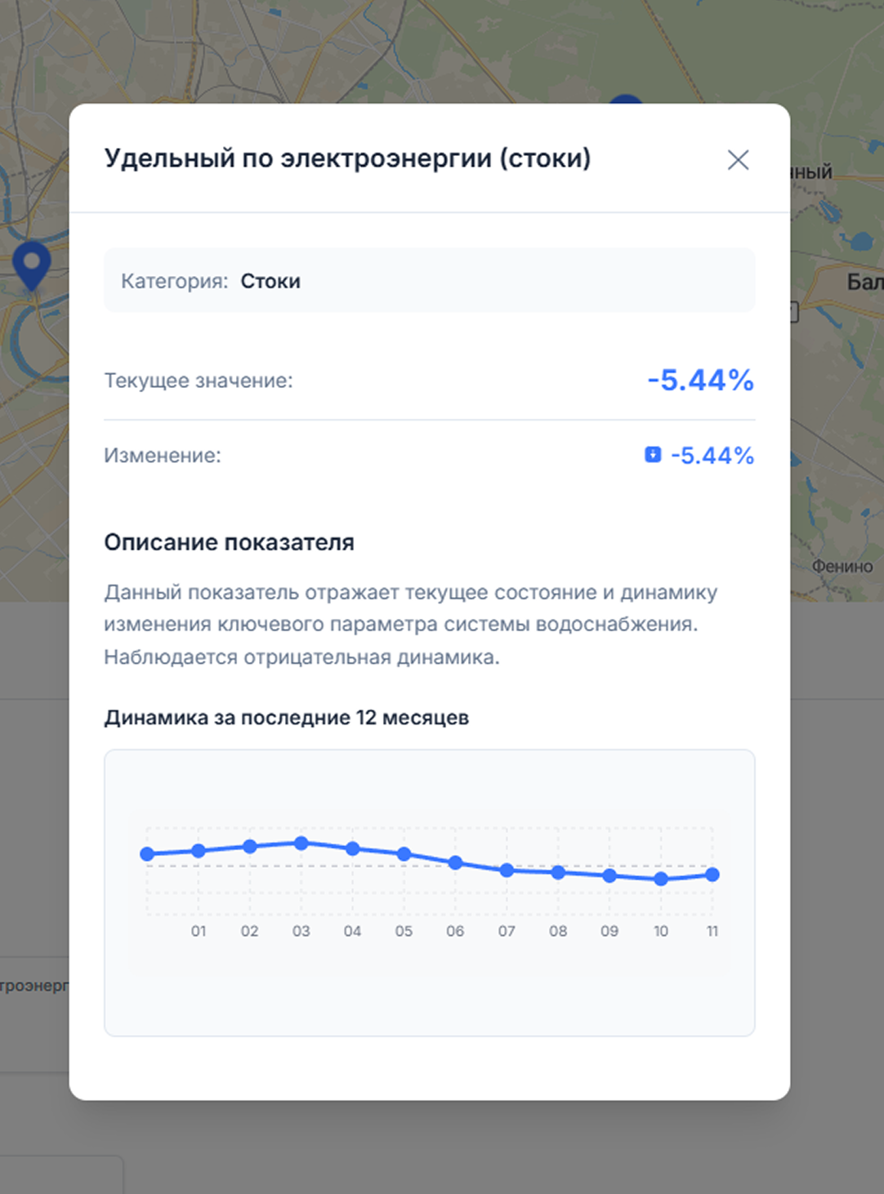
Как это работает? Дашборд для диспетчера
На карте нанесены РЭВС
Подробное описание отклонений
Показатели отклонений РЭВС

Slide 17
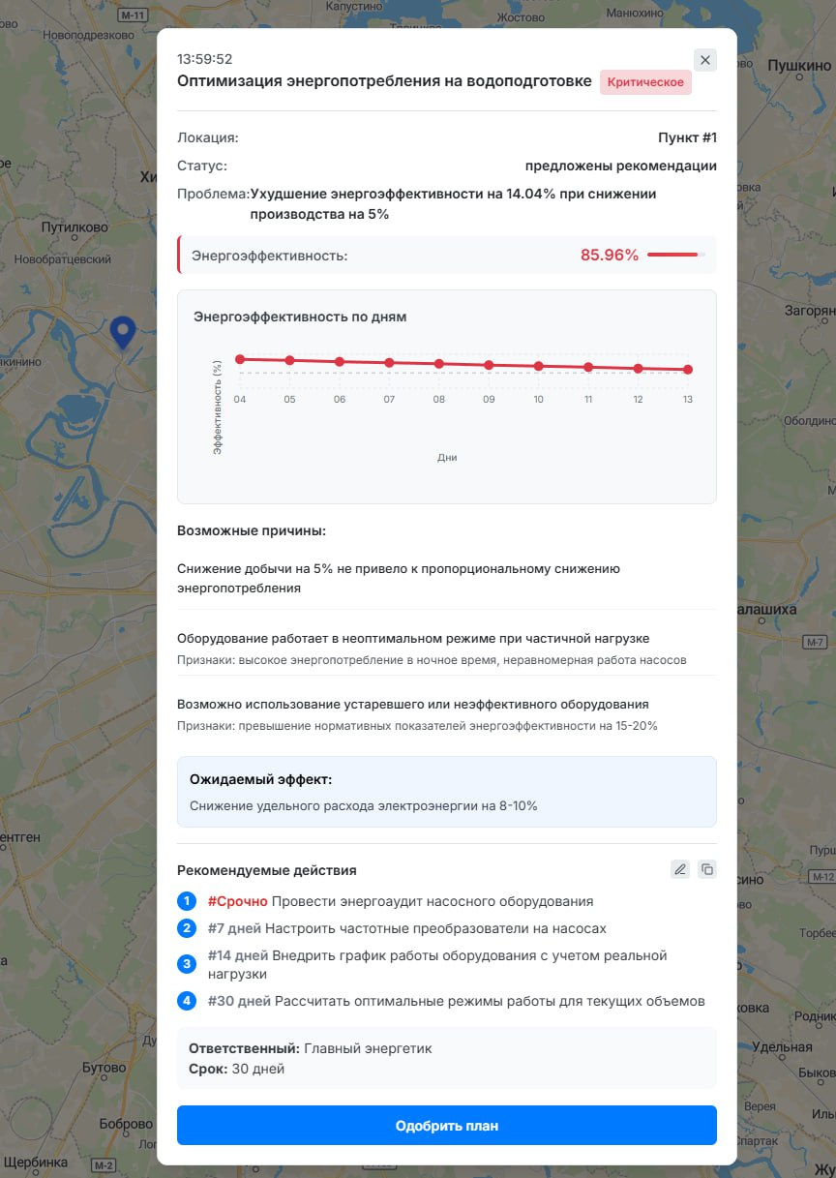
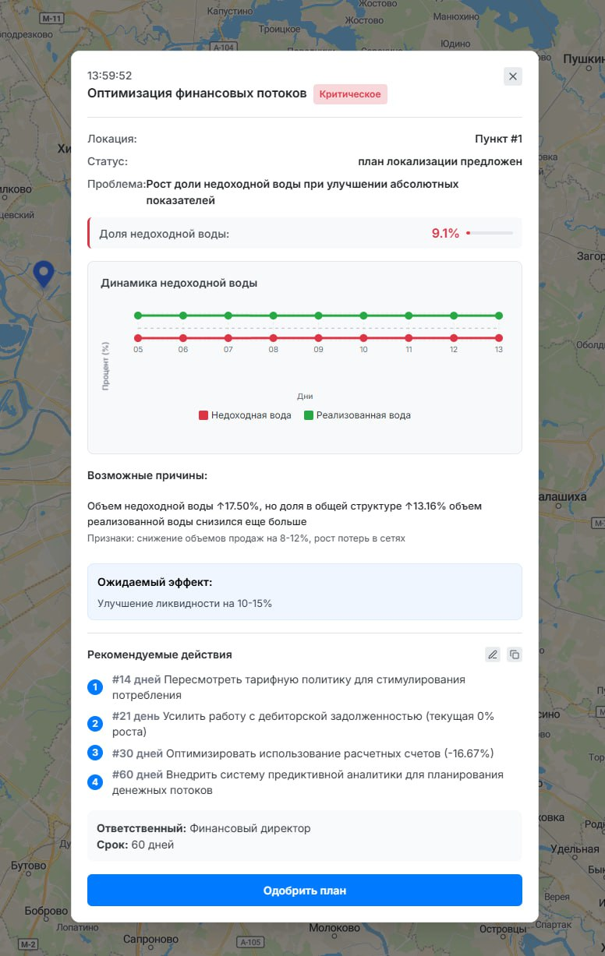
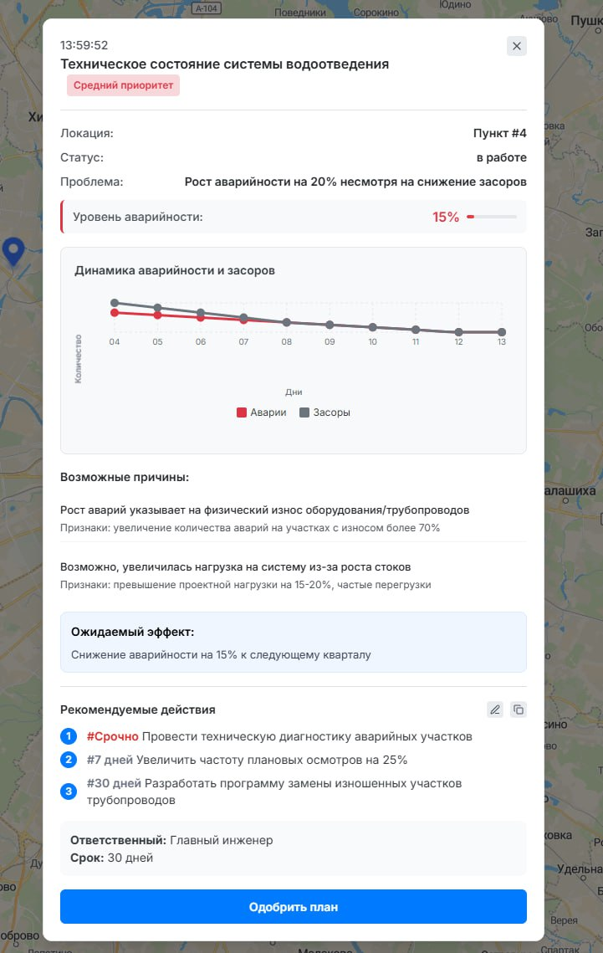
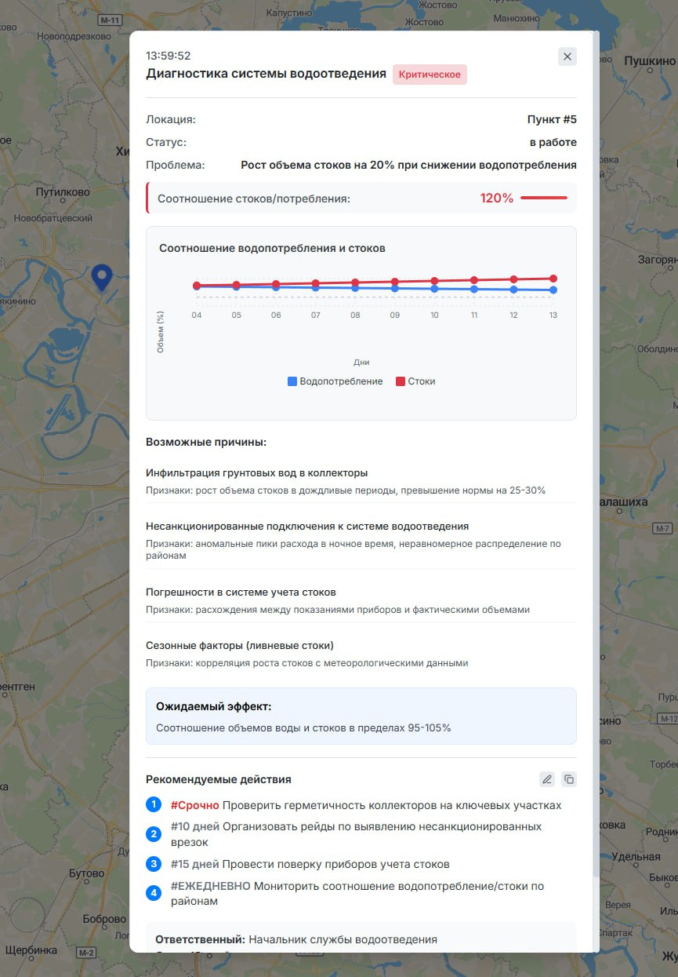
Как это работает? Дашборд для диспетчера
Рекомендации для РЭВС

Slide 18

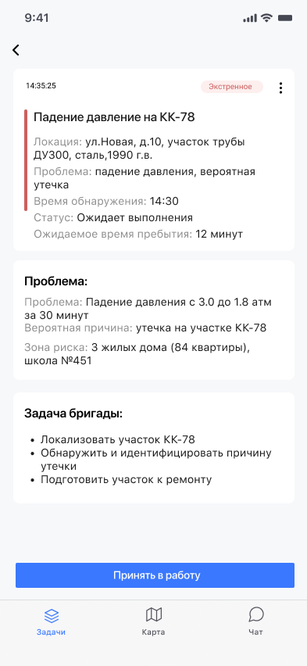
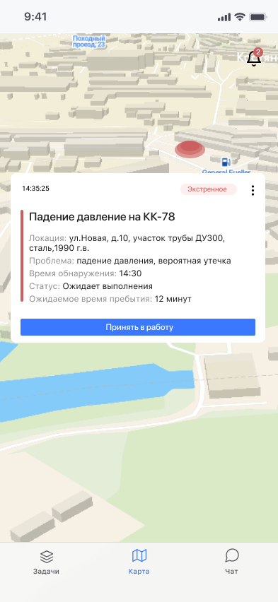
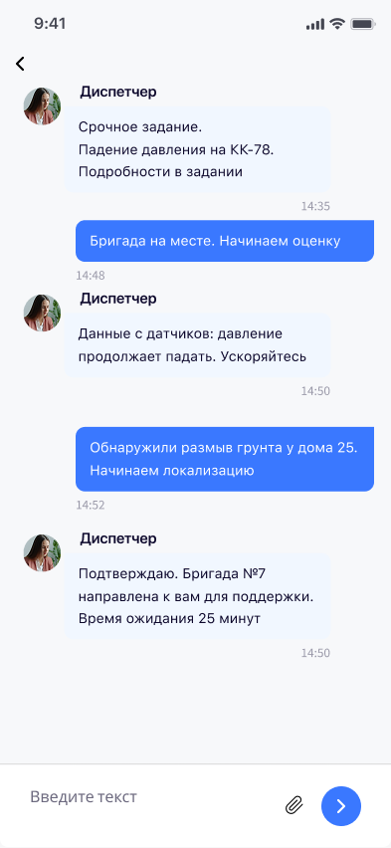
Как это работает? Мобильное приложение для бригад
Диспетчер одобрил план и система передала ее в мобильное приложение бригад
Карточка плана
Отображение задачи на карте, также возможны построения маршрута до аварии
Чат с диспетчером по поставленной задаче

Slide 19
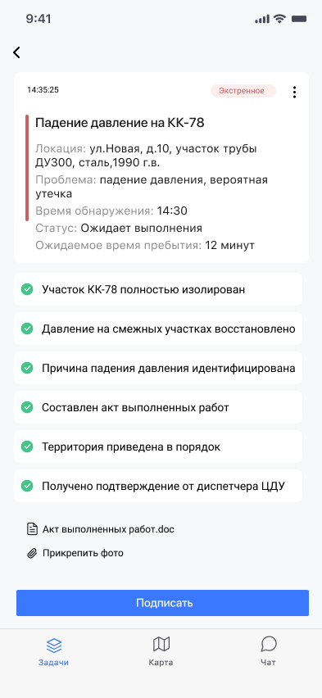
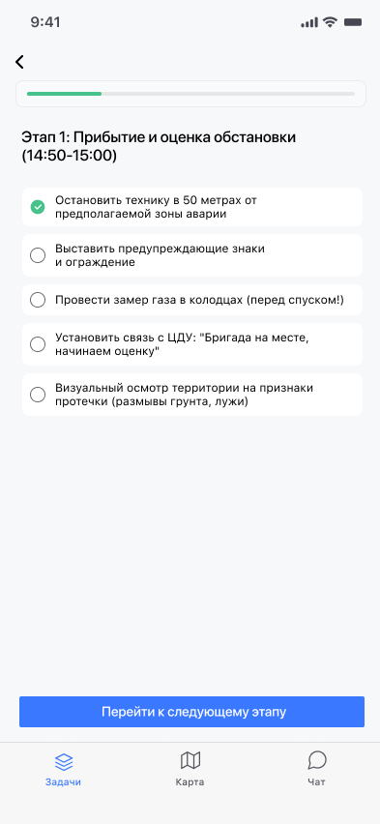
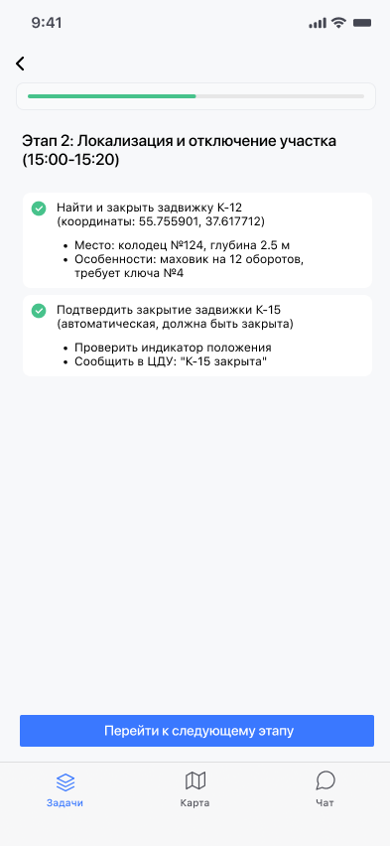
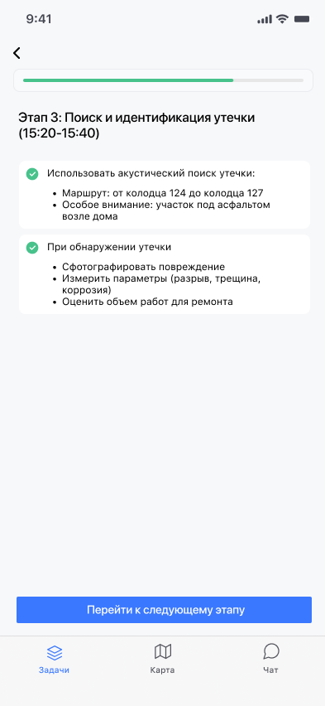
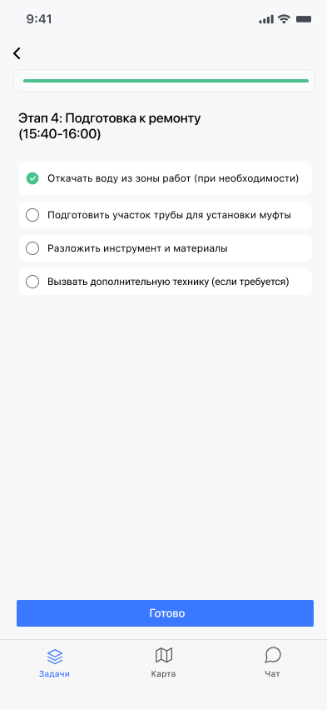
Как это работает? Мобильное приложение для бригад
Пошаговое выполнение задачи
После выполнения каждого пункта плана, данные собираются в автоматический акт выполненных работ

Slide 20
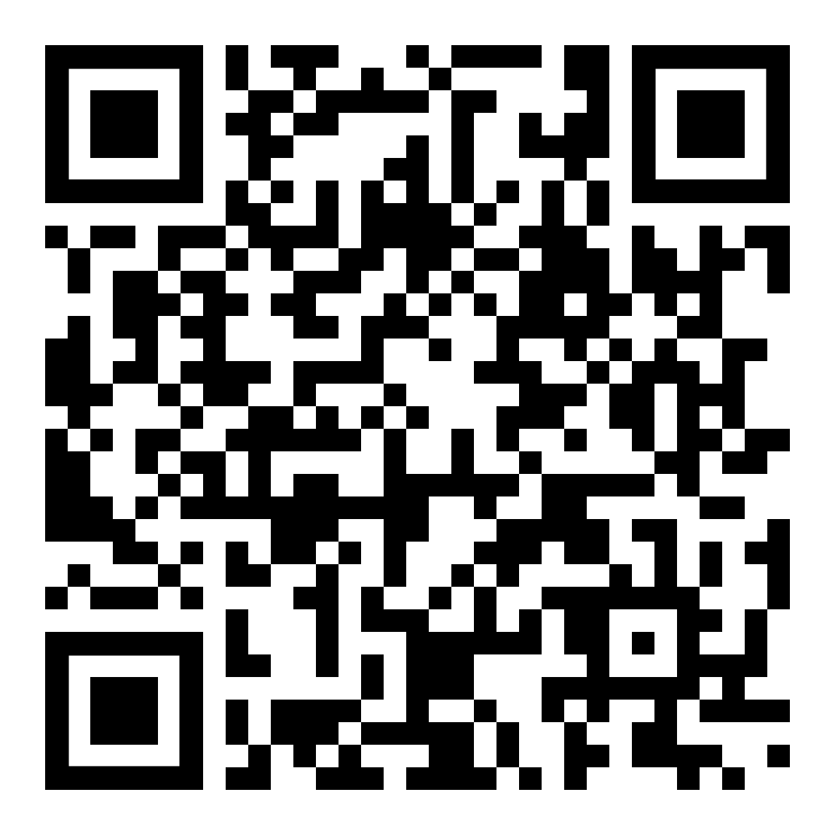
Ознакомиться с прототипом системы можно тут
карта-водоканала.рф
Или перейти на сайт

Slide 21
Эффект для Мосводоканала
Ключевые KPI:
>85%
<30сек
на 70%
на 30-40%
Точность прогнозов
Время реакции системы
Сокращение времени локализации
Сокращение ущерба

Slide 22
Дальнейшее развитие проекта
Интеграционные задачи:
Подключение к SCADA-системе Мосводоканала
Интеграция с ГИС и порталом "Наш город"
Настройка взаимодействия с CRM
Организация видеотрансляций с мест работ
Возможность подготавливать
Внедренческие задачи:
Пилотное внедрение на 1 районе Москвы
Обучение диспетчеров работе с системой
Сравнение прогнозов диспетчеров и системы
Настройка обратной связи для дообучения моделей
Разработка методики оценки экономического эффекта

Slide 23
КАРТА ВОДОКАНАЛА. Команда
Федор Добрянский
Анастасия
Лебедева
Алексей
Алымов
Рушан Алимов
Валерия Бильская
Project Manager, UX/UI designer
Frontend developer
Backend Developer
Product manager
Капитан, Data Scientist
@mlenzovet
+7 926 211 0704

